Slide 1
公司建立網路電話VoIP 一定成功SOP
MIS/iT自練神功術
快快樂樂學VoIP
UBLink.org

Slide 2
網路電話VoIP
公司要省錢一定要會這一招
網路頻寬這麼大，不拿來打電話太可惜了
網路電話是啥
透過網路講電話
網路電話的協定
MGCP
H.323
SIP

Slide 3
可以整合的電話撥接方式
智慧型手機
SIP桌機
電話總機
WebCall
電話節費系統
高階應用SIP VoIP傳真

Slide 4
可以整合的資源
公司對公司
公司對老闆和高階主管手機
手機對手機
客戶對公司
公司對上下遊廠商和客戶
公司傳真

Slide 5
我們公司在台灣和大陸
如何開始免花成本的測試
第一步
先申請兩個網路電話需要的號碼
http://ubsip.ublink.org
第二步
要用手機還是桌機/筆記型電腦測試
第三步
改用硬體設備

Slide 6
需要的軟體
桌機/筆記型電腦(DrayTek Softphone)
ftp://ftp.draytek.com/tools/DrayTek%20Softphone/Firmware/v1.7.0/
智慧型手機
Android
Sipdroid, http://sipdroid.org/
Fring
Nimbuzz
Linphone
3CXPhone
NOKIA內建(或外掛fring , MC Client)
E系列(內建SIP Phone)
N系列(內建SIP Phone)
S60voip
VoIP on Nokia E65
iPhone
VoIP Softphone for iPhone
siphon

Slide 7
DrayTek Softphone的設定

Slide 8
視訊

Slide 9
設定好之後和我們測試
台北 555168
台中 168
台中聽到語音要再撥901
高雄 777168

Slide 10
貴司自行測試
開頭9xxxxxxx的兩個號碼互撥就可以了
電腦和智慧型手機測試方法一樣

Slide 11
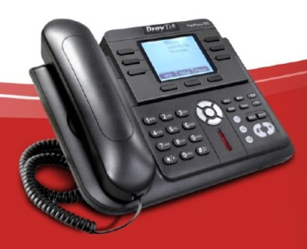
軟體改成常態性的硬體設備
VigorIPPBX3510(可以取代UBSIP)可接入現有的總機外線
VigorIPPBX2820(可以取代UBSIP)可接入現有的總機外線
Vigor2910V可接入現有的總機外線
Vigor2925Vn+可接入現有的總機外線
VigorPhone300 桌機，後端可以再接電腦

Slide 12
客戶怎麼跟你連接
一樣很簡單，透過UBSIP同一個SIP Server註冊單位就可以互通了
如果您是自己購買VigorIPPBX發號碼，您在IPPBX開一個號碼給客戶就可以了

Slide 13
安全性問題
Vigor都可以使用VPN

Slide 14
常見問題
大陸封網
透過 Vigor建立VPN就可以了
頻寬管理
Vigor的設備可以讓VoIP頻寬優先通過

Slide 15
連絡我們
高雄
07-359-1912
kshelp@ublink.org
台中
04-2260-5121
help@ublink.org
台北
02-2932-1422
help@farich.com.tw

